Slide 1
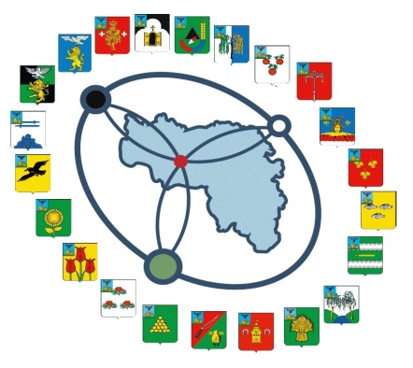
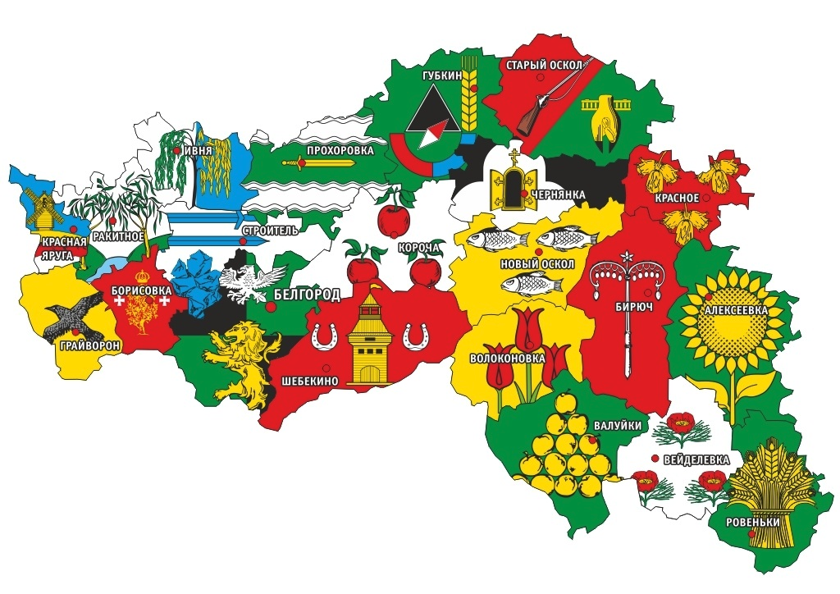
Территориальное общественное самоуправление Белгородской области
Ковалев Александр Сергеевич – советник по социальным вопросам ассоциации «Совет муниципальных образований Белгородской области»

Slide 2
Территориальное общественное самоуправление Белгородской области
По состоянию на 1 июня 2017 года
организованы и успешно работают
1837 ТОС
Без статуса юридического лица
(1834 ТОС)
В статусе юридического лица
(3 ТОС)
Городские округа
(548 ТОС)
Городские поселения
(337 ТОС)
Сельские поселения
(952 ТОС)
ТОС – самоорганизация граждан по месту их жительства на части территории городского, сельского поселения или городского округа для самостоятельного и под свою ответственность осуществления собственных инициатив по вопросам местного значения

Slide 3
Правовая основа ТОС
- Федеральный закон от 06.10.2003 года №131-ФЗ «Об общих принципах организации местного самоуправления в Российской Федерации»
- Федеральный закон от 12.01.1996 года №7-ФЗ «О некоммерческих организациях»
- Федеральный закон от 19.05.1995 года №82-ФЗ «Об общественных объединениях»
- Постановление правительства Белгородской области от 24.11.2011 №435-пп «Об утверждении Стратегии «Формирование регионального солидарного общества" на 2011 - 2025 годы»

Slide 4
ТОС в районах и городских округах
Городской округ «Город Белгород» - 482 ТОС
Губкинский городской округ – 19 ТОС
Старооскольский городской округ – 47 ТОС
Алексеевский район – 75 ТОС
Белгородский район – 95 ТОС
Борисовский район – 33 ТОС
Валуйский район – 69 ТОС
Волоконовский район – 143ТОС
Вейделевский район – 71ТОС
Грайворонский район – 74 ТОС
Ивнянский район – 20 ТОС
Корочанский район – 99 ТОС
Красненский район – 28 ТОС
Красногвардейский район – 59 ТОС
Краснояружский район – 26 ТОС
Новооскольский район – 51 ТОС
Прохоровский район – 87 ТОС
Ракитянский район – 62ТОС
Ровеньский район – 27ТОС
Чернянский район – 29ТОС
Шебекинский район – 154 ТОС
Яковлевский район – 86 ТОС

Slide 5
Финансовая поддержка на поощрение ТОС:
Город Белгород
Старооскольский городской округ
Белгородский район
Борисовский район
Валуйский район
Вейделевский район
Волоконовский район
Грайворонский район
Корочанский район
Красногвардейский район
Ракитянский район
Чернянский район
Шебекинский район
Яковлевский район

Slide 6
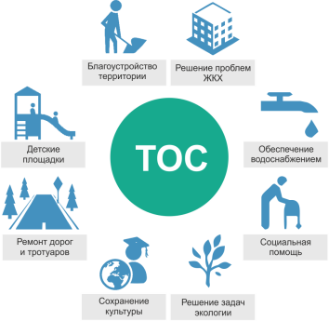
Вопросы которые могут решать органы ТОС

Slide 7
Рабочая группа по развитию ТОС на территории области:
Первое заседание рабочей группы руководителей ТОС
Создана новая рабочая группа по развитию ТОС на территории области
2012 год
2015 год
В состав входили 17 представителей ТОС
В составе 30 человек – председатели ТОС, представители администраций районов, исполнительный аппарат Ассоциации
Обновление состава рабочей группы
2016 год
Председатель рабочей группы
Бочарова Татьяна Анатольевна
Исполнительный директор Ассоциации

Slide 8
О реализации проекта «Благоустройство с.Владимировка Ивнянского района » Белгородской области

Slide 9
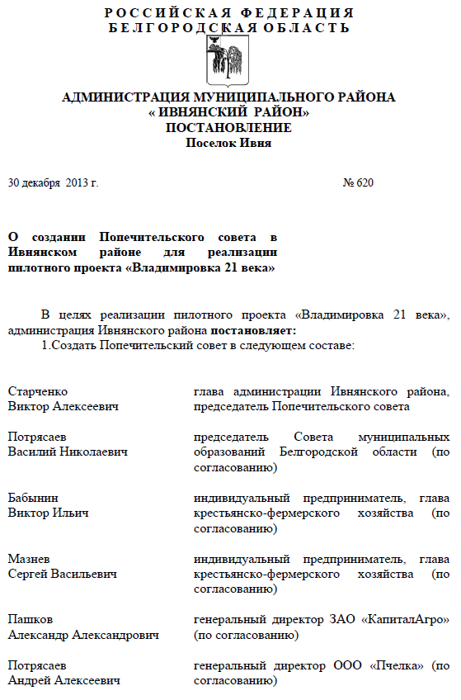
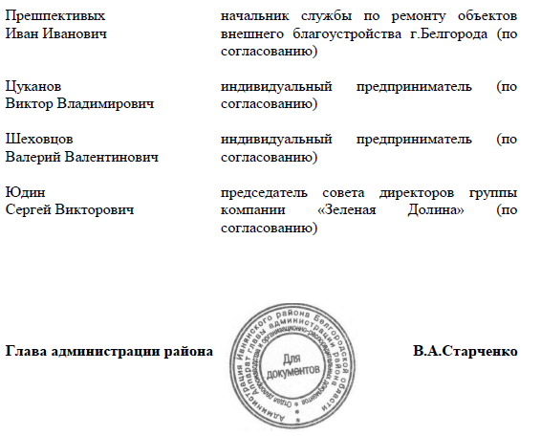
Результаты и эффекты, достигнутые в рамках проекта

Slide 10
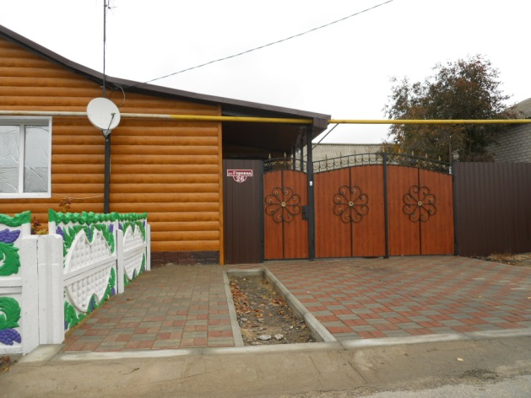
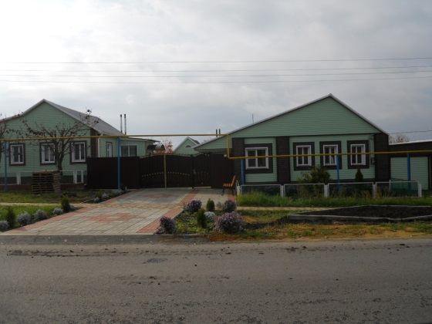
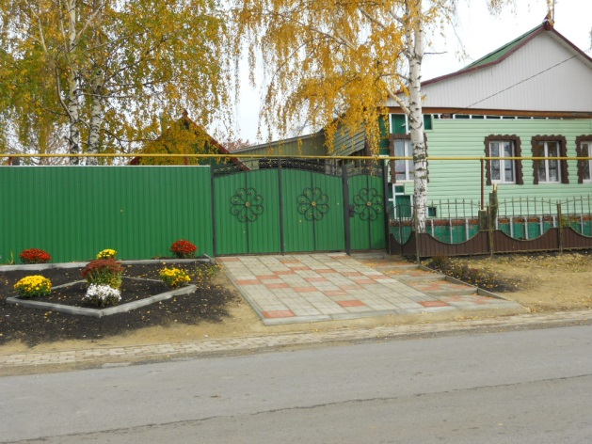
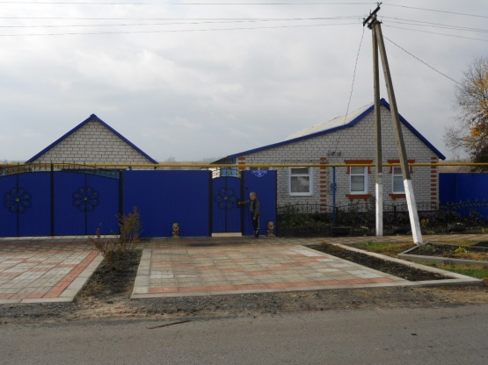
РЕЗУЛЬТАТЫ И ЭФФЕКТЫ, ДОСТИГНУТЫЕ В РАМКАХ ПРОЕКТАА

Slide 11
ИТОГИ КОНКУРСА

Slide 12
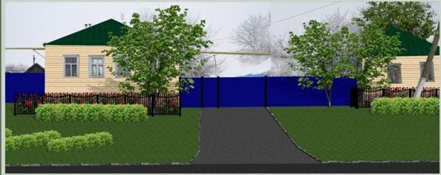
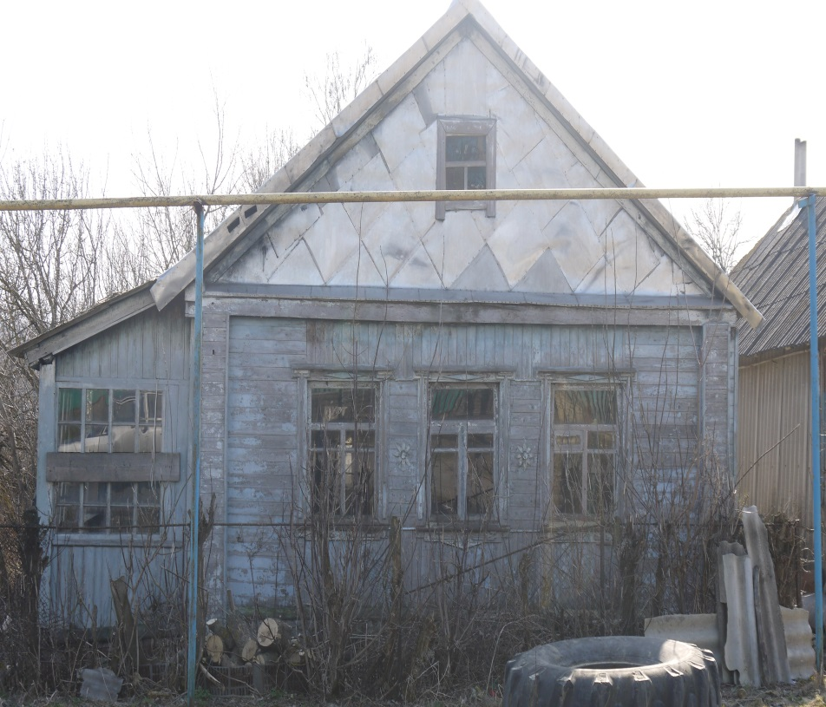
Работа с пустующими земельными участками и домовладениям

Slide 13
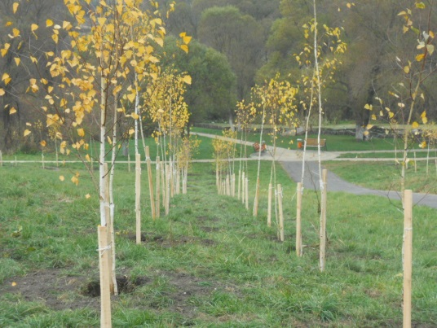
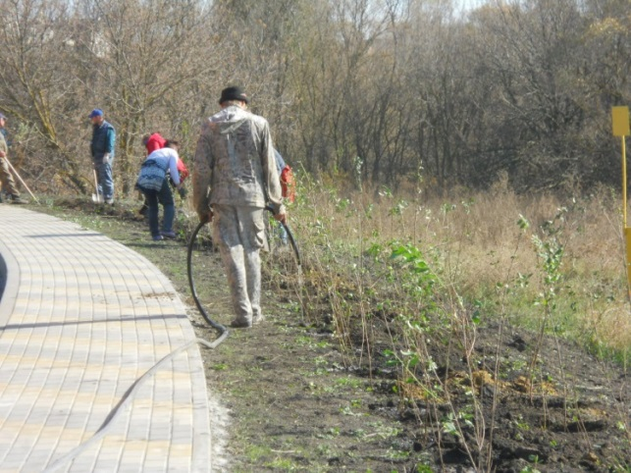
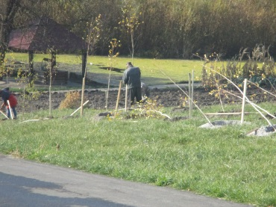
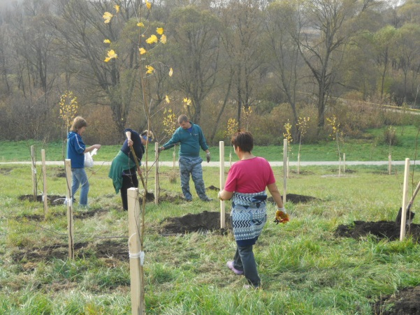
Результаты и эффекты, достигнутые в рамках проекта

Slide 14
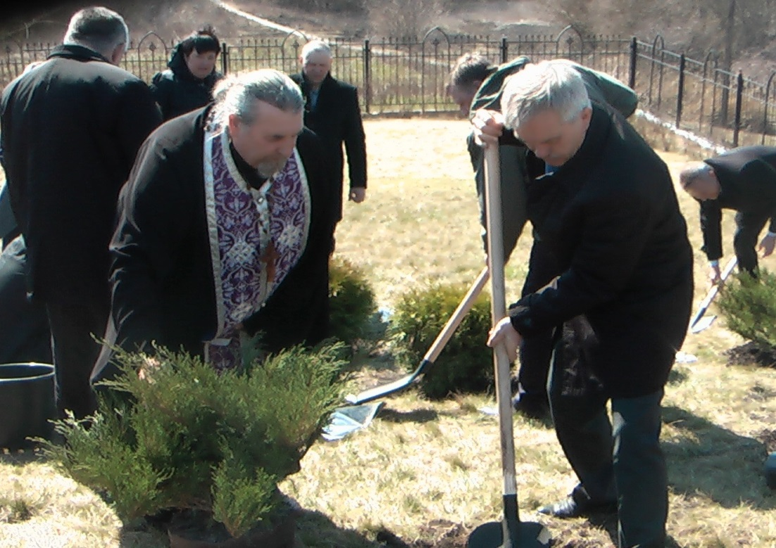
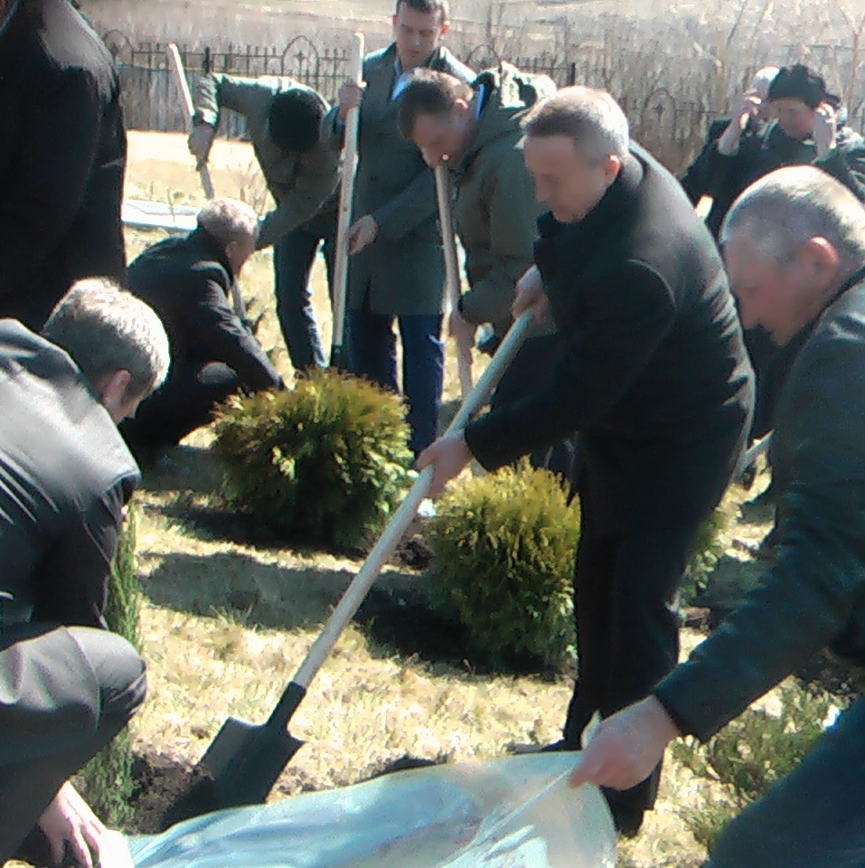
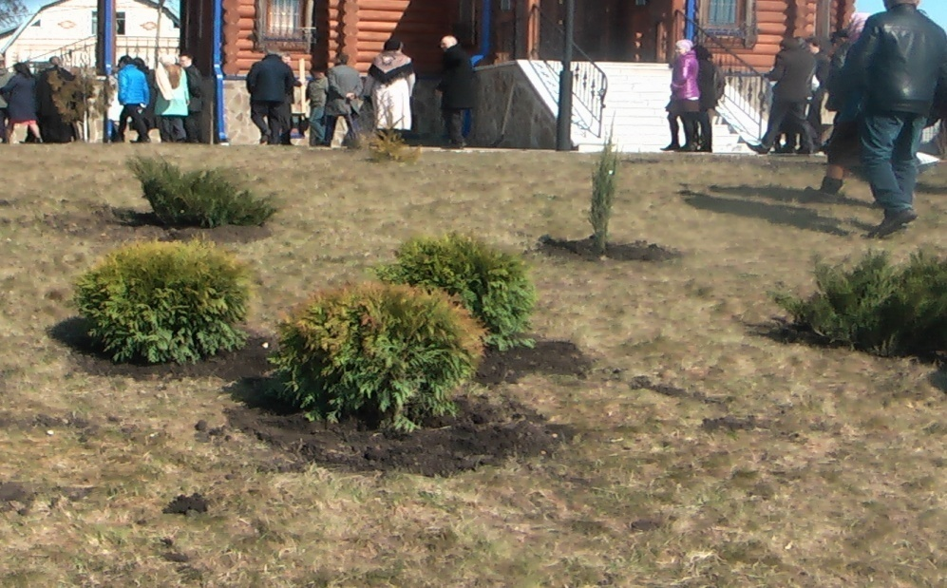
С
РЕЗУЛЬТАТЫ И ЭФФЕКТЫ, ДОСТИГНУТЫЕ В РАМКАХ ПРОЕКТА
8

Slide 15
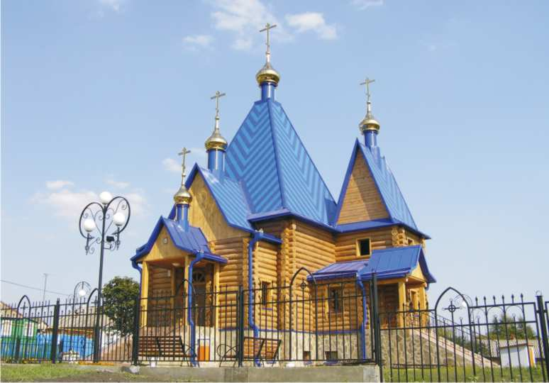
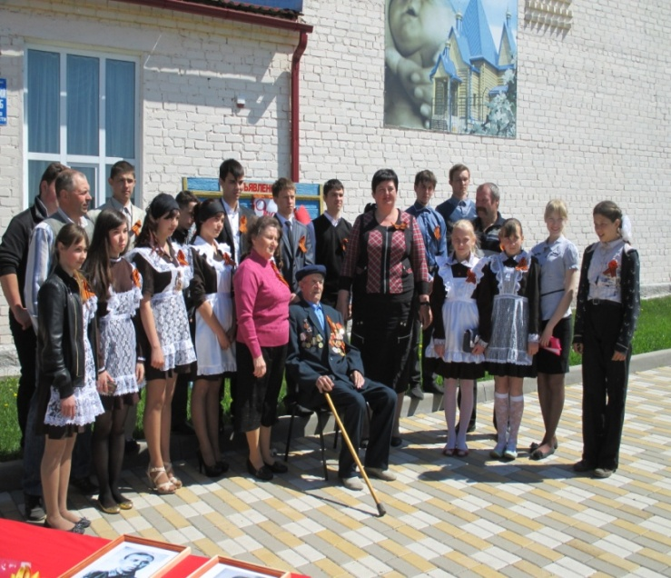
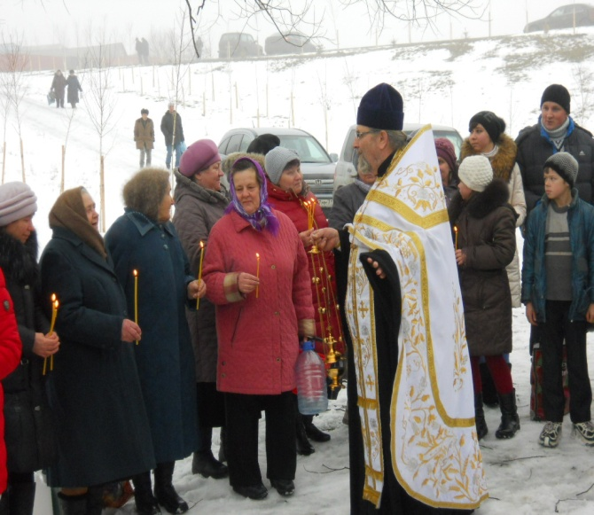
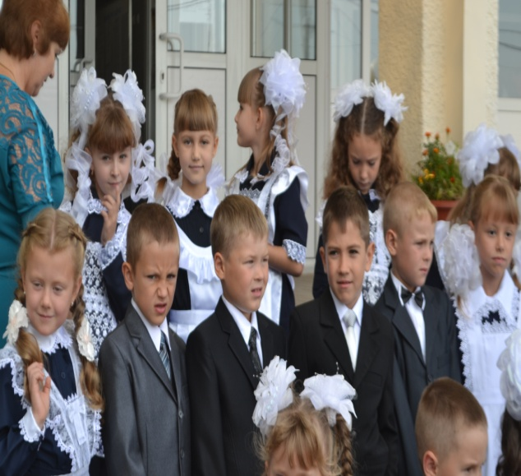
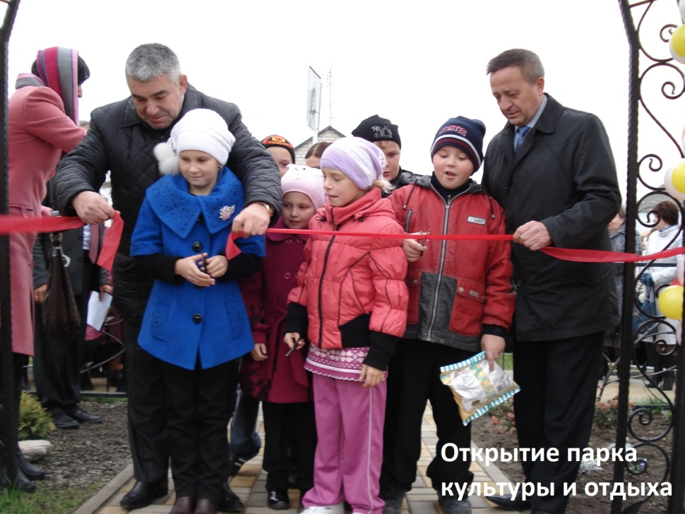
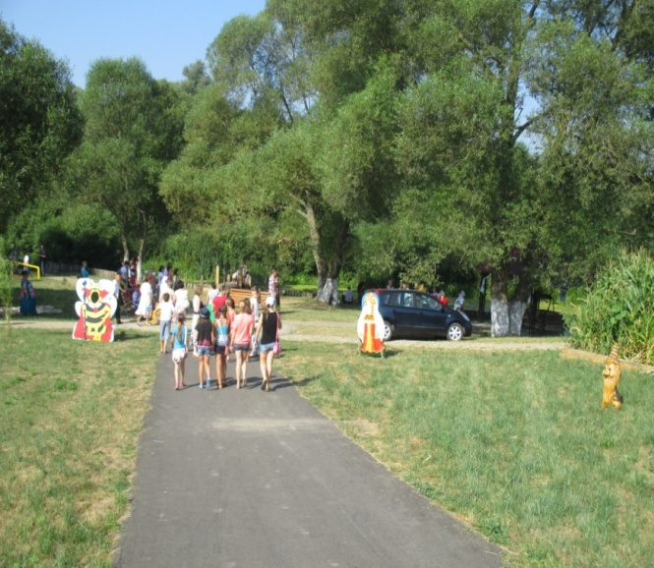

Slide 16
Благодарю за внимание!

